Slide 1
Vicerrectorado de Investigación, Innovación y Transferencia de Tecnología Centro de Posgrados
Trabajo de titulación previo a la obtención del título de Magíster
en Sistemas de Gestión Ambiental
Tema: Diseño de un sistema integral de desechos sanitarios para la
Parroquia Rural Curaray, cantón Arajuno, Provincia de Pastaza
Autor: Ortiz Gavilanes, David Marcelo Director: Pino Vallejo, Marco Vinicio
Sangolquí 2019

Slide 2
Introducción
La gestión adecuada de desechos sanitarios generados por actividades de atención a la salud humana, ha generado expectativa en el país y en el mundo; principalmente por su riesgo de transmisión de enfermedades y su impacto al ambiente.
En el Ecuador, a través del sistema nacional de salud se garantiza el acceso a la prestación del servicio en todo el territorio ecuatoriano; encontrando de esta manera establecimientos de salud acorde al tamaño de la población en los diferentes, cantones y parroquias del país; los cuales producto de sus actividades se convierten en generadores de desechos sanitarios.

Slide 3
Descripción del área de estudio
Ubicación
Parroquia rural Curaray, cantón Arajuno, provincia de Pastaza
Población
Condiciones ambientales
3.395 habitantes
41 comunidades
Temperatura: 22 – 25 °C
Precipitación: 2.400 a 4.700 mm/m²
Humedad: 42 %
Altitud: 155 a 1.128 msnm
Extensión: 8191 km2
Servicios básicos
- 31,63% acceso a agua entubada
- 0,67 % acceso a alcantarillado
-2,25 % acceso a energía eléctrica
-El 34,72% elimina los desechos sólidos en un terreno baldío, el 30,73% lo incinera, el 22,9% de otra forma.
Salud y educación
1 Centro de Salud tipo A
36 establecimientos educativos

Slide 4
Planteamiento del problema
Actividades de atención a la salud humana genera desechos con características peligrosas (biológicas – infecciosas).
Fuente de generación
Los desechos generados en el establecimiento de salud son almacenados por períodos de 6 – 12 meses, generando intriga en sus habitantes respecto al peligro en la salud que puede representar.
Desconocimiento por parte de los habitantes y pofesionales de la salud respecto a que hacer con los desechos generados.
Falta de
información
Expectativa

Slide 5
Justificación
Intervenir mediante el diseño de un sistema integral para desechos sanitarios en la parroquia rural Curaray, para evitar que se genere un foco de infección que podría terminar en una pandemia o a su vez la afectación de los factores ambientales, justifica plenamente el realizar un estudio enfocado a zonas rurales de difícil acceso.

Slide 6
Específicos
Objetivos
Clasificar los desechos en función sus características de peligrosidad y normativa vigente, para determinar el tipo de desecho predominante generado por las actividades de atención a la salud humana en la parroquia rural Curaray
General
Establecer la tasa de generación de desechos sanitarios en la parroquia rural Curaray, utilizando los registros de atención médica y bitácoras de generación para definir el volumen de desechos a ser gestionados.
Diseñar un sistema integral para los desechos sanitarios generados en la parroquia rural Curaray del cantón Arajuno, que minimice el riesgo a la salud e impacto al ambiente
Realizar un análisis de riesgos para la salud humana mediante la metodología cuali-cuantitativa, que permita identificar posibles amenazas a la salud producto del almacenamiento de desechos sanitarios realizado por tiempos prolongados en la parroquia rural Curaray.

Slide 7
Marco Legal
Art. 14 Derecho de la población a vivir en un ambiente sano y ecológicamente equilibrado
Constitución de la República del Ecuador
01
Control de los movimientos transfronterizos de los desechos peligrosos y su eliminación
Convenio de Basilea
02
Art. 97 normas para el manejo de todo tipo de desechos y residuos que afecten la salud
Ley Orgánica de Salud
03
Art. 55 / Art. 231, competencias GAD-M
COOTAD / COA
04
Manual para la gestión interna de reiduos y desechos en establecimientos de salud.
A.M 00036
05

Slide 8
Metodología de estudio
Diagnóstico de gestión de desechos sanitarios
Evaluación de almacenamiento final de desechos
Gestión interna y gestión externa de desechos sanitarios.
Antecedentes del sitio, contaminación ambiental, caracterización de riesgo, interpretación de resultados.
Análisis de las ventajas y desventajas de las tecnologías de tratamiento de desechos sanitarios.
Alternativas de disposición final de desechos sanitarios
Incineración, autoclave, microondas.
Gestión in situ y gestión ex situ

Slide 9
Resultados
Identificación de desechos sanitarios
1.- Desechos infecciosos
2.- Desechos cortopunzantes
3.- Desechos farmacéuticos
Tasa de generación
0,043 kg/mes.paciente
Volumen de generación media de 16 kg/mes
Envasado, empacado y almacenamiento final
Carencia de recipientes, restricción al área, medidas contra incendios, estantería para desechos cortopunzantes, señalética informativa y preventiva, bitácora de desechos, insumos para limpieza y desinfección de infraestructura.
Recolección y transporte
1.- No se cuenta con servicio de recolección
2.- Se realiza transporte fluvial precario
Tratamiento y disposición final
1.- No se realiza tratamiento de desechos
2.- Lotes baldíos, río Curaray, incineración.

Slide 10
Alternativas para gestión externa
Inactivación de desechos cortopunzantes
Recolección y transporte con vehículo de tracción humana
Gestión Ex situ
Disposición final de desechos sanitarios en celda manual
Acondicionamiento de celda de disposición final de desechos sanitarios
Recolección y transporte fluvial de desechos
Gestión In situ
Transporte terrestre de desechos
Tratamiento de desechos mediante autoclave
Disposición final de desechos en celda de desechos domiciliarios del relleno sanitario

Slide 11
Análisis comparativo
Costo de implementación: 13579,81 USD.
26 impactos ambientales (-)
6 impactos ambientales (+)
Costo de implementación: 55700,18 USD.
1 impacto ambiental crítico
In situ
24 impactos ambientales (-)
6 impactos ambientales (+)
Capacidad de celda: 6,75 m3
Vida útil: 7,9 años
Ex situ
2 impactos ambientales críticos
Costo de gestión:
31,50 USD/Kg
110 km de transporte fluvial (8 – 9 h)
102 km de transporte terrestre (2 - 3 h)
Costo de gestión:
68,67 USD/Kg

Slide 12
En el presente estudio se propone un sistema enfocado en abordar la gestión interna y externa de desechos sanitarios generados en la Parroquia Curaray, para lo cual se establecen dos posibles alternativas para su gestión integral.
Propuesta
de Sistema

Slide 13
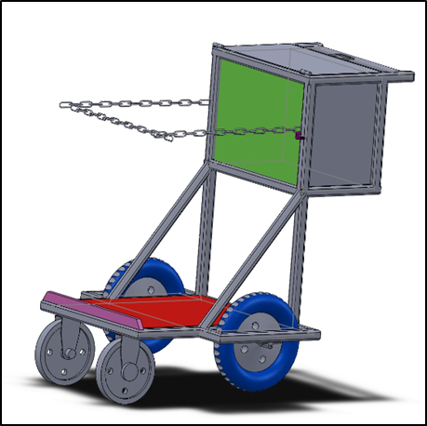
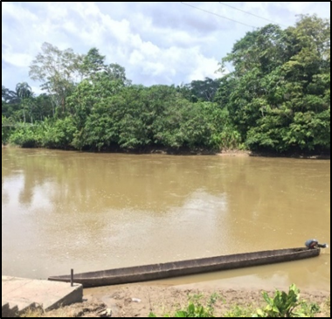
Gestión integral de desechos sanitarios
Segregación
Envasado/embalado
Etiquetado y trasporte interno
Almacenamiento final
Alternativa 1
In situ
Alternativa 2
Ex situ
NO
¿Existe una generación mensual de desechos sanitarios mayor a 50 Kg?
SI
Inactivación de desechos cortopunzantes
Recolección y transporte fluvial de desechos
Recolección y transporte con vehículo de tracción humana
Transporte terrestre de desechos
Disposición final de desechos sanitarios en celda manual
Tratamiento de desechos mediante autoclave
Disposición final de desechos en celda de desechos domiciliarios del relleno sanitario
Acondicionamiento de celda de disposición final de desechos sanitarios

Slide 14
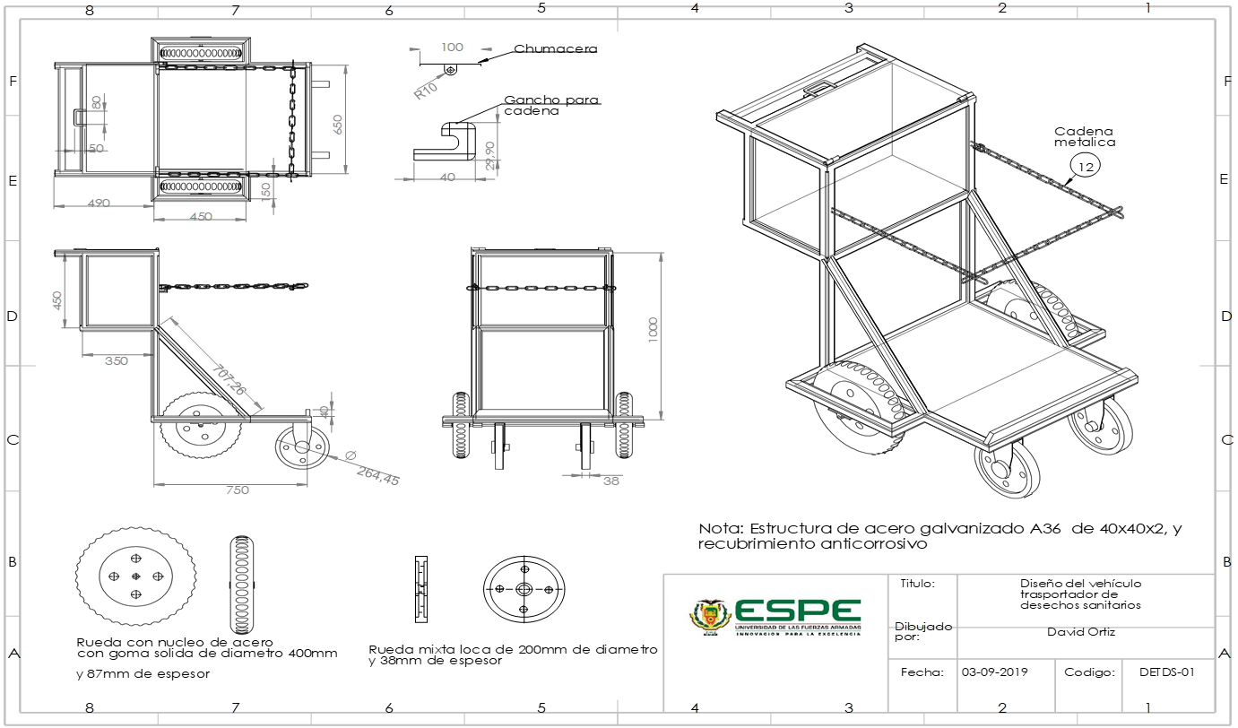
Alternativa 1 in situ
Transporte de tracción humana

Slide 15
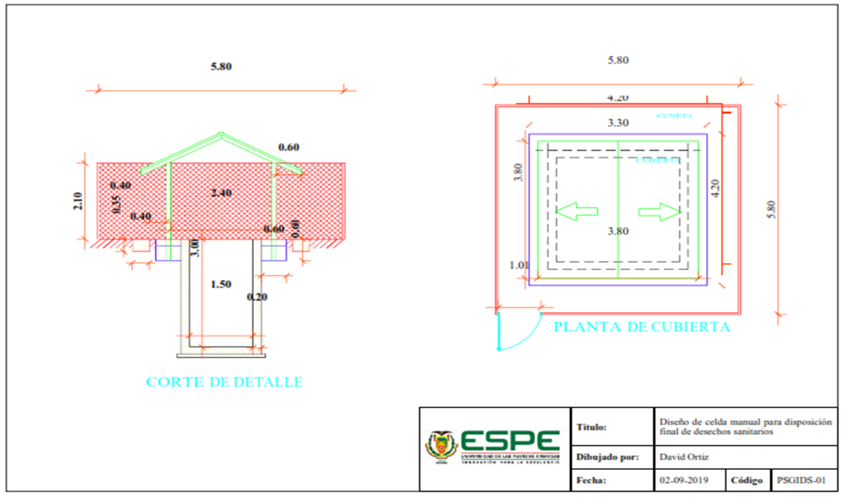
Celda para disposición final

Slide 16
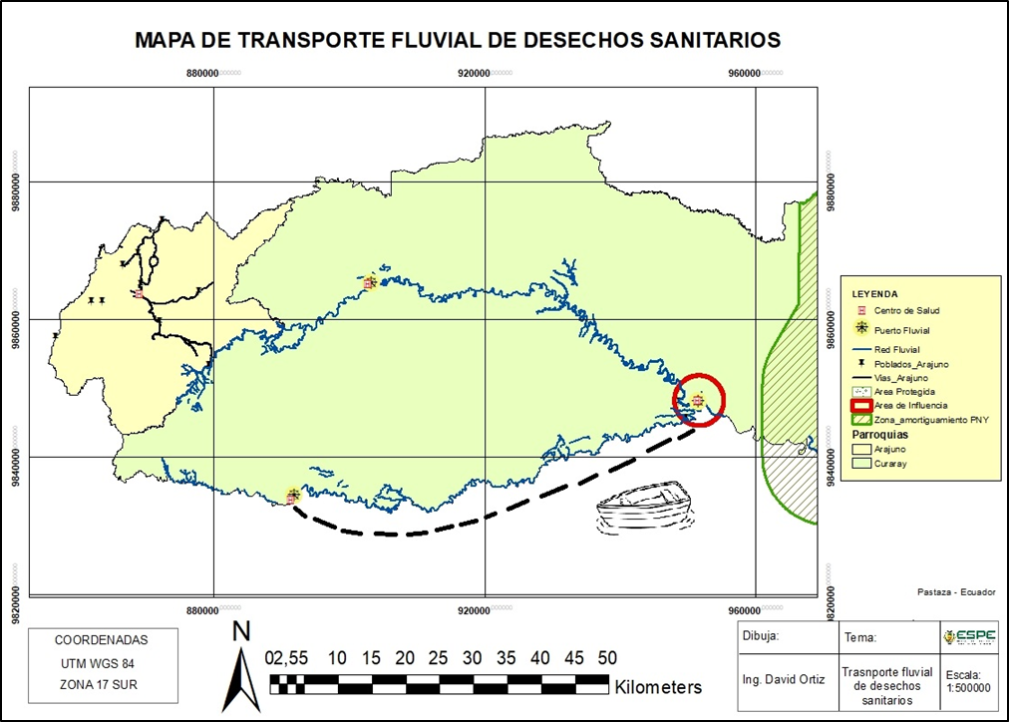
Alternativa 2 ex situ
Transporte fluvial
Especificaciones técnicas
1.- Material de fibra de vidrio
Tapa con sellado hermético
2.- Compartimientos con tapa individual
Primer compartimiento para recipientes de cortopunzantes.
Segundo compartimiento para fundas de infecciosos y cartones de farmacéuticos.
3.- Soporte metálico para empotrar recipiente
4.- Recipiente desmontable
5.- Sujeción de recipiente a través de pernos.

Slide 17
Procedimiento para la gestión externa
Paso 06
Paso 01
Los desechos son dispuestos en la celda de desechos domiciliarios
Carga de desechos sanitarios sin abrir bolsas ni vaciar recipientes.
Paso 05
Paso 02
Se realiza la extracción del vapor y el secado de la cámara
Se genera vacío a través de una bomba, para lo cual se retira el aire de la cámara mediante filtros para reducir riesgos biológicos
Paso 04
Paso 03
Se introduce vapor a la cámara hasta alcanzar la temperatura de esterilización de 134oC y 312 KPa de presión
Los desechos son triturados, para reducir su volumen hasta en un 20% de su tamaño
.

Slide 18
Conclusiones
Considerando las condiciones ambientales y de ubicación geográfica de la parroquia rural Curaray, en el presente estudio se diseñó un sistema integral de desechos sanitarios adaptado a sus necesidades que permita minimizar el riesgo a la salud e impacto ambiental; para lo cual es necesario la acción directa y comprometida de los actores del sistema, siendo estos los generadores de desechos sanitarios y el prestador de servicios para su gestión externa (GAD Municipal del cantón Arajuno).
1
De la clasificación realizada a los desechos sanitarios generados en la parroquia rural Curaray se determinó que el desecho predominante corresponde a desechos infecciosos, identificado en todos los puntos de generación de desechos de la fuente fija (Centro de Salud Tipo A Curaray), por consecuencia se establecen las medidas necesarias para su manejo en el sistema integral propuesto.
2

Slide 19
Conclusiones
La tasa de generación mensual de desechos sanitarios en la parroquia Curaray es de 0,043 kg/mes. paciente; por lo que se puede manifestar que mensualmente se generan cantidades pequeñas de desechos sanitarios que ascienden a un valor de 16,40 kilogramos, según la clasificación establecida en el manual para la gestión interna de residuos y desechos generados en establecimientos de salud; sin embargo, estos desechos deben ser gestionados de manera adecuada ya que su acumulación y gestión inapropiada conllevaría a que se convierta en un foco de infección y contaminación ambiental en la parroquia.
3
Del análisis de riesgo ambiental y para la salud humana que representa el almacenamiento prolongado de desechos sanitarios en la parroquia rural Curaray por períodos de hasta 12 meses y conforme con el Acuerdo Ministerial 00036 del Ministerio de Salud Pública, se puede manifestar que en función a los criterios descritos en la metodología de evaluación, corresponde a la categoría de riesgo ambiental y de salud pública; lo que implica que se deberá realizar una evaluación de la exposición de los contaminantes que permita determinar la temporalidad de la restauración de los factores ambientales; a más de controlar los riesgos presentes en el almacén de desechos sanitarios mediante la aplicación de las medidas de gestión interna y externa contempladas en el sistema propuesto.
4

Slide 20
Recomendaciones
01
Se recomienda a las Autoridades cantonales y parroquiales, así como también a los generadores de desechos sanitarios de la parroquia Curaray a implementar el sistema integral de desechos sanitarios propuesto en el presente estudio, el mismo que cuenta con dos alternativas de gestión valoradas económica y ambientalmente para la toma de decisiones; que desde el punto de vista propio la alternativa de gestión in situ es la más factible económica y ambientalmente de ser aplicada
02
Considerando el volumen mínimo de generación mensual de desechos sanitarios en la parroquia rural Curaray, se recomienda implementar la alternativa de gestión in situ, la cual en términos económicos asciende a un monto de 13589.71 USD, cuatro veces más económica que la alternativa de gestión ex situ y en términos ambientales existe un equilibrio entre las dos alternativas; sin embargo, es importante recalcar que las dos alternativas cumplen con los parámetros técnicos de gestión adecuada de desechos sanitarios, por lo que el GAD Municipal del cantón Arajuno tiene la potestad de seleccionar la alternativa a implementar.
03
Realizar un estudio complementario para la gestión de los desechos no peligrosos generados en la parroquia Curaray, los mismos que por no contar con características de riesgo deberán ser tratados de manera diferenciada a los desechos peligrosos de tipo sanitario abordados en el presente estudio.
04
Se exhorta a los profesionales de la salud realizar un estudio epidemiológico respecto a las enfermedades contraídas por la exposición de los contaminantes presentes en el almacenamiento final de desechos sanitarios de la parroquia rural Curaray.

Slide 21
GRACIAS

Slide 22
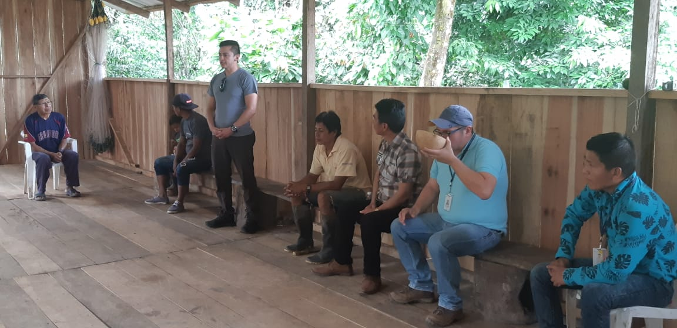

Slide 23
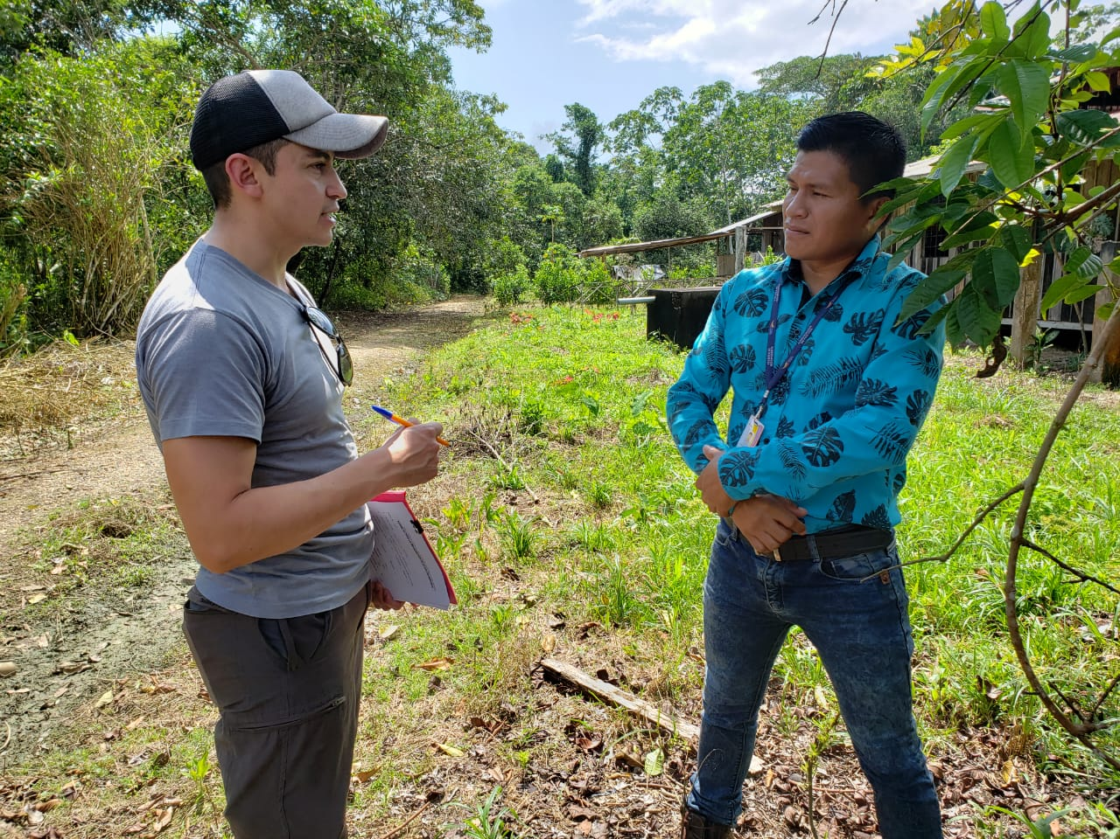
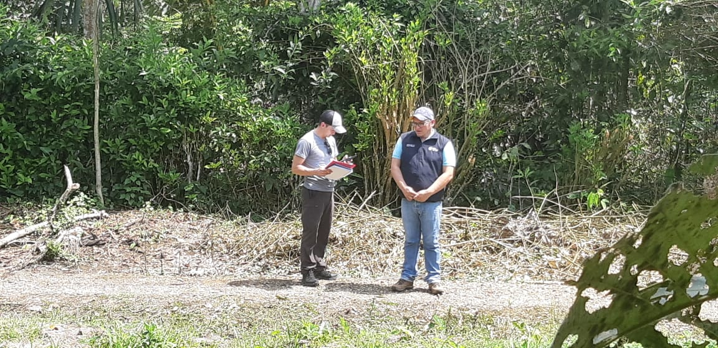

Slide 24
